Slide 1


Kubernetes: les bases pour DevOps

Slide 2

Plan
Présentation du formateur
Introduction au DevOps et à l’orchestration
Composants et Installation de Kubernetes
Déployez vos premières applications
Gestion du réseau
Gestion du stockage
Introduction à helm
Introduction au DevSecOps
RBAC
Mini-projet

Slide 3
Plan
Présentation du formateur
Introduction au DevOps et à l’orchestration
Composants et Installation de Kubernetes
Déployez vos premières applications
Gestion du réseau
Gestion du stockage
Introduction à helm
Introduction au DevSecOps
RBAC
Mini-projet

Slide 4
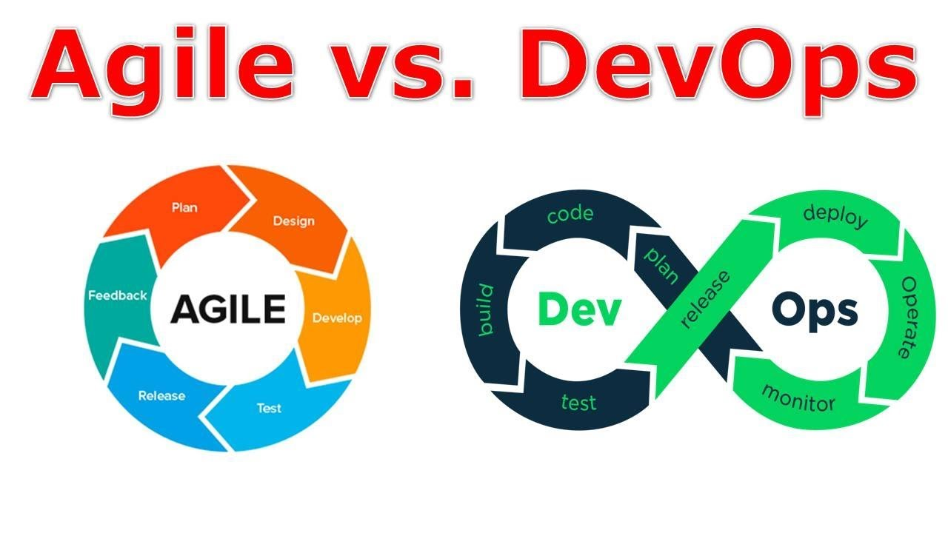
Introduction au DevOps et à l’orchestration (1/5): Le DevOps
Agile: méthode de développement
DevOps: agilité dans le Dev et l’Ops = CI + CD

Slide 5
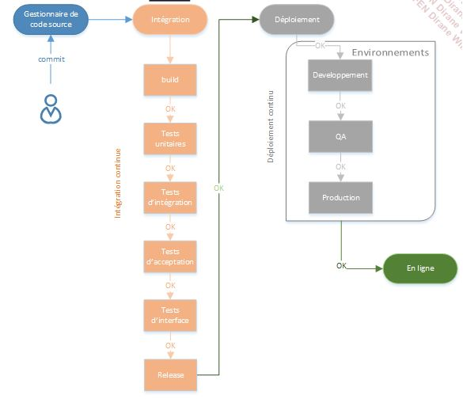
Introduction au DevOps et à l’orchestration (2/5): CI/CD
Intégration en continu
Test en continu
Déploiement en continu
Orchestration

Slide 6
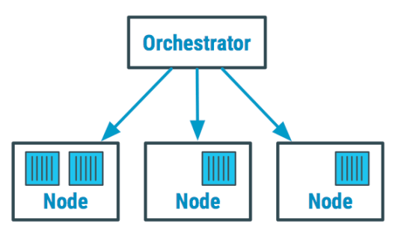
Introduction au DevOps et à l’orchestration (3/5): Orchestrateur
Etat des applications /conteneurs
Auto-discovery
Rolling Update / Blue-Green deployment / rollbacks
Scalabilité des services
Load balancing
Secret Management
Fail-over app …

Slide 7
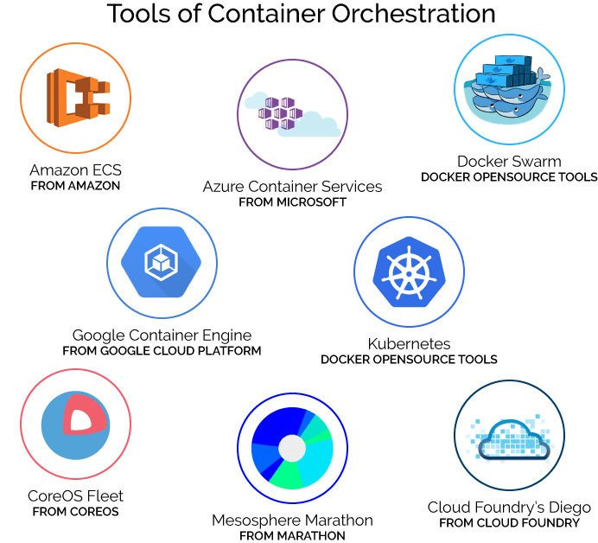
Introduction au DevOps et à l’orchestration (4/5): Solutions d’orchestration
Notes:
https://devopedia.org/container-orchestration

Slide 8
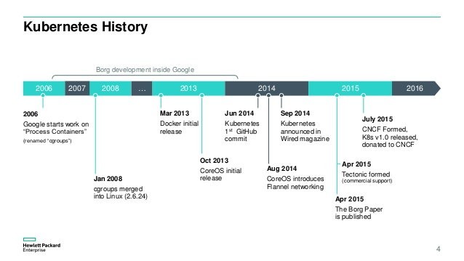
Introduction au DevOps et à l’orchestration (5/5): Kubernetes
Multi-Cloud (portable)
Extensible
GitOps
Open-Source (CNCF)
Certification : CKA, CKAD
Latest release (18/06/2020): 1.18.4

Slide 9
Plan
Présentation du formateur
Introduction au DevOps et à l’orchestration
Composants et Installation de Kubernetes
Déployez vos premières applications
Gestion du réseau
Gestion du stockage
Introduction à helm
Introduction au DevSecOps
RBAC
Mini-projet

Slide 10
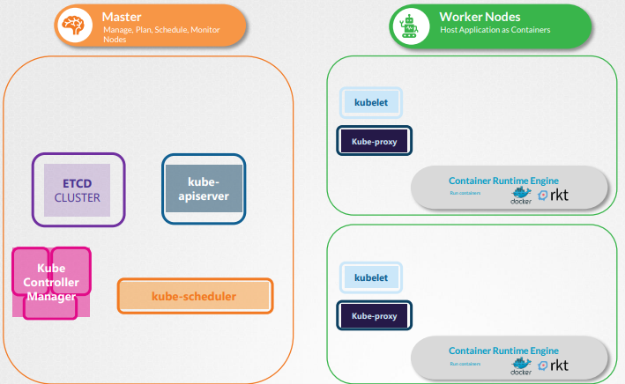
Composants et Installation de Kubernetes (1/2): Composants
Master/worker
Docker/rkt
Sécurité

Slide 11
Composants et Installation de Kubernetes (2/2): Installation
Cloud: GCP, AKS, EKS, OVH Kubernetes …
Baremetal: à la main, kubespray
Local Dev: Docker pour Windows/Mac, Minikube
On-premise Production: Kubeadm (multi-node cluster)

Slide 12

TP-1: Installation de kubernetes
Installation de minikube sur centos 7
Présentation de l’environnement Kubernetes
Single-node

Slide 13
Plan
Présentation du formateur
Introduction au DevOps et à l’orchestration
Composants et Installation de Kubernetes
Déployez vos premières applications
Gestion du réseau
Gestion du stockage
Introduction à helm
Introduction au DevSecOps
RBAC
Mini-projet

Slide 14
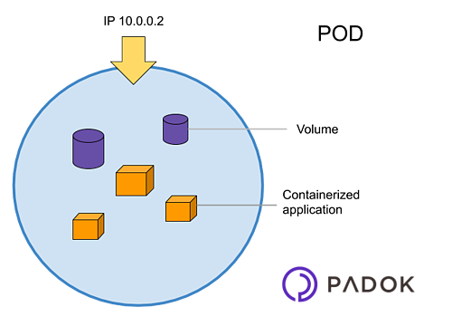
Déployez vos premières applications (1/7): Pod
Plus petite unité d’exécution
Espace réseau
Espace de volume
Données Ephémères

Slide 15
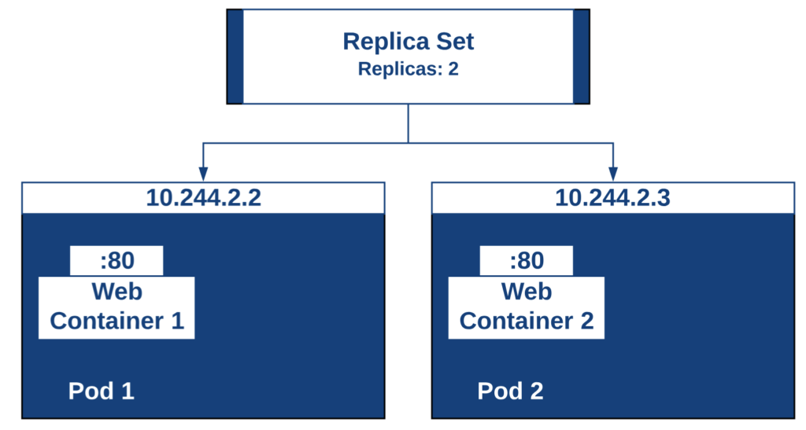
Déployez vos premières applications (2/7): Replicaset
Scalabilité
Résilience

Slide 16
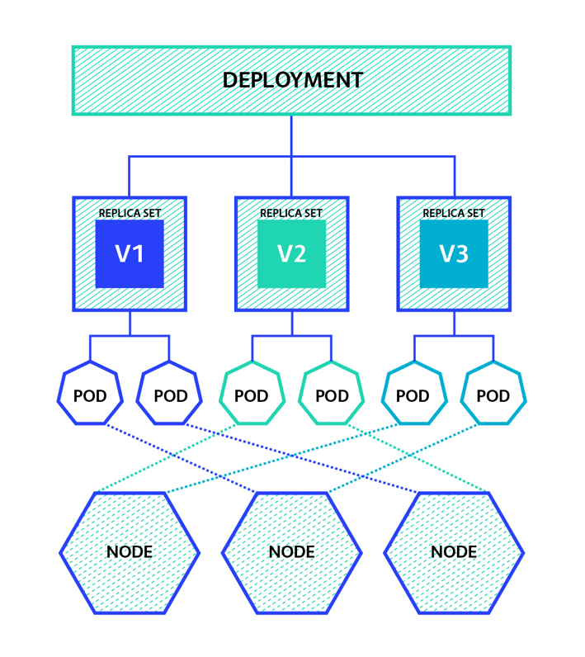
Déployez vos premières applications (3/7): Deployment
Update Software (rolling)
Update Replicas (scaling)

Slide 17
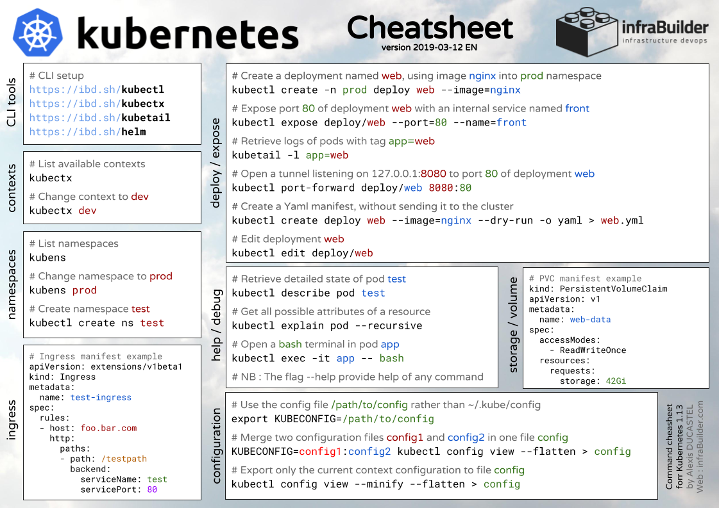
Déployez vos premières applications (4/7): kubectl
Impérative
Déclarative

Slide 18
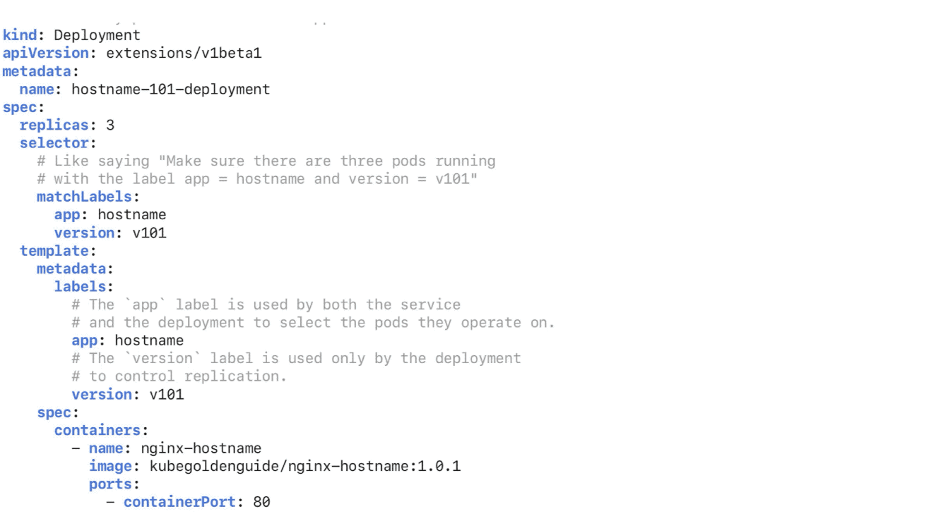
Déployez vos premières applications (5/7): Manifest Yaml
Versionning du code
Partage des manifest
IaC
kubectl apply –f <manifest.yaml>

Slide 19
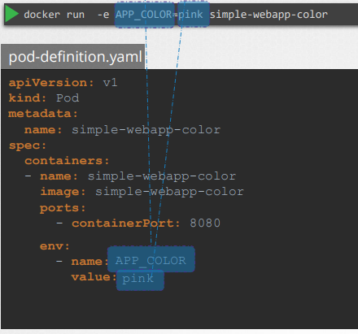
Déployez vos premières applications (6/7): Variable d’environnement

Slide 20
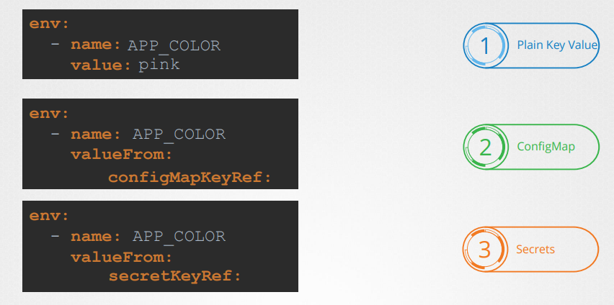
Déployez vos premières applications (7/7): Type de Variable d’environnement

Slide 21
TP-2: Déployez votre première application
Ecrivez un manifest pod.yml pour déployer un pod avec l’image mmumshad/simple-webapp-color en précisant que la color souhaitée est la rouge
Lancez votre pod et vérifiez qu’il est bien en cours d’exécution
Exposez votre pod en utilisant la commande kubectl port-forward <nom de votre pod> 8080:8080 –-address 0.0.0.0
Vérifiez que l’application est bien joignagle en ouvrant le port 8080 de votre node
Ecrivez un manifest nginx-deployment.yml pour déployer 2 replicas d’un pod nginx (en version 1.18.0)
Lancez de deployment, vérifier le nombre de pods et vérifiez que le deployment et le replicaset (ainsi que la version de l’image utilisée) ont été créé
Modifiez le fichier nginx-deployment.yml afin d’utiliser l’image nginx en version latest, appliquer la modification (kubectl apply)
Que se passe t’il ? Combien de replicasets avez-vous ? Quelle est l’image utilisée par le replicaset en cours d’utilisation ?
Supprimez toutes les ressources créées et recréez-les en utilisant les commandes impératives
Créez un repertoire Kubernetes-training et un sous-dossier tp-2 et copiez vos manifests à l’interieur
Enfin, poussez ce dossier sur github afin de conservez tous vos fichiers

Slide 22
Plan
Présentation du formateur
Introduction au DevOps et à l’orchestration
Composants et Installation de Kubernetes
Déployez vos premières applications
Gestion du réseau
Gestion du stockage
Introduction à helm
Introduction au DevSecOps
RBAC
Mini-projet

Slide 23
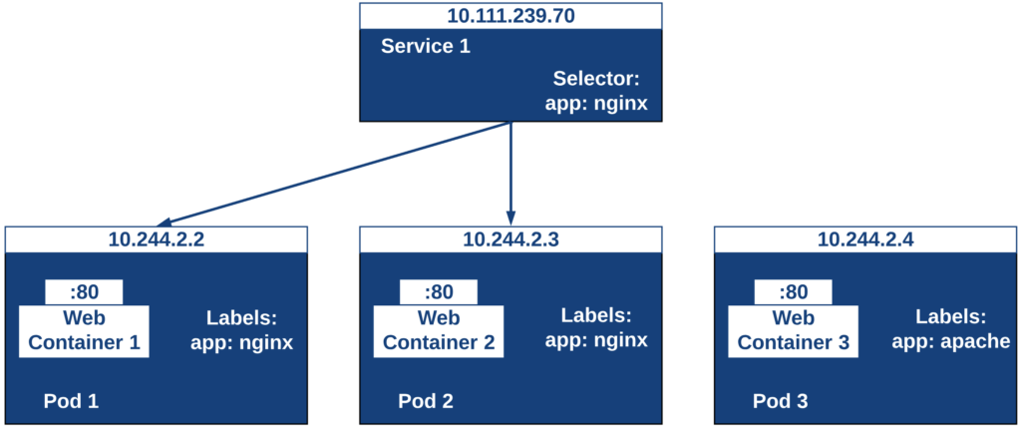
Gestion du réseau (1/7): Label et Selecteur

Slide 24
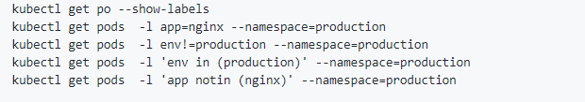
Gestion du réseau (2/7): Smart Search

Slide 25
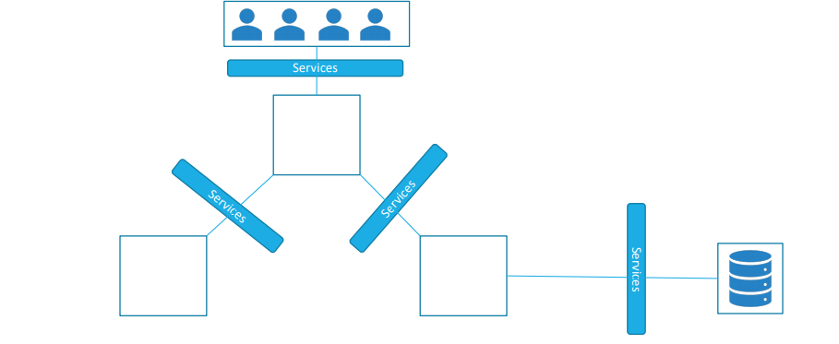
Gestion du réseau (3/7): Services

Slide 26
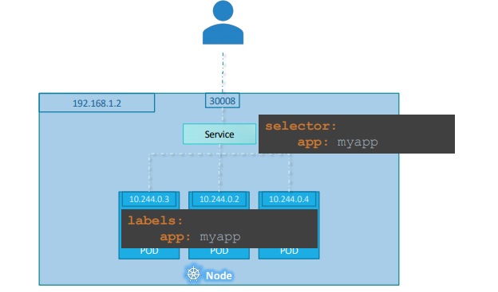
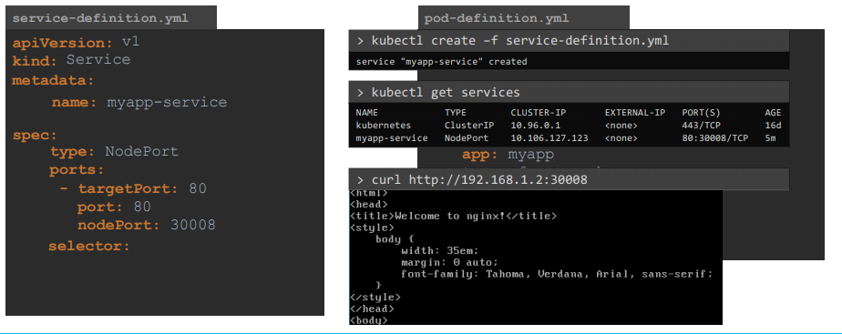
Gestion du réseau (4/7): Services NodePort

Slide 27
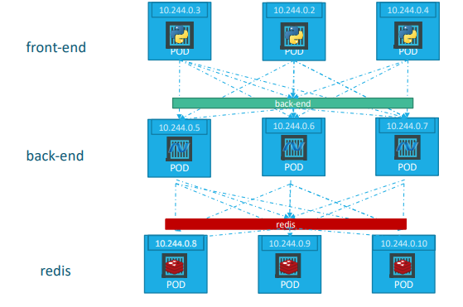
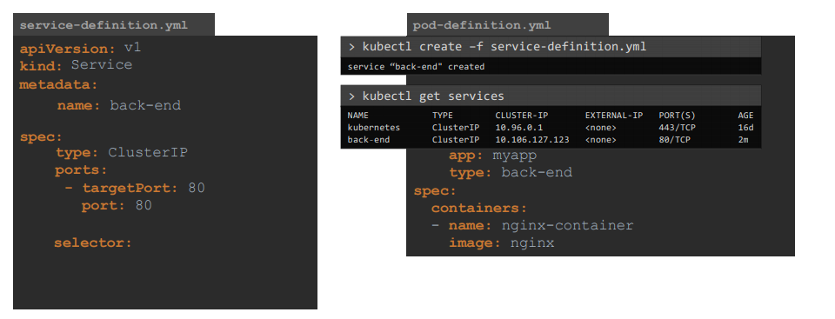
Gestion du réseau (5/7): Service ClusterIP

Slide 28
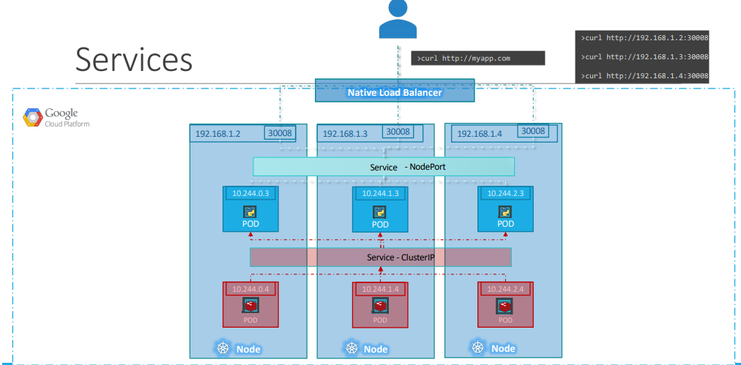
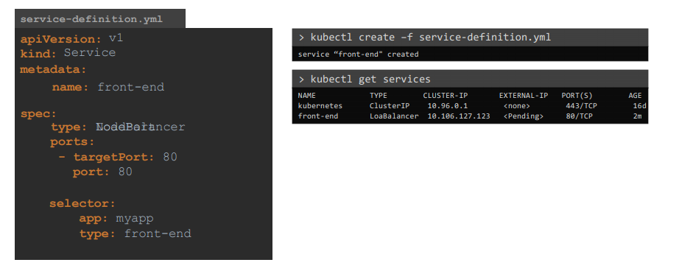
Gestion du réseau (6/7): Service Loadbalancer

Slide 29
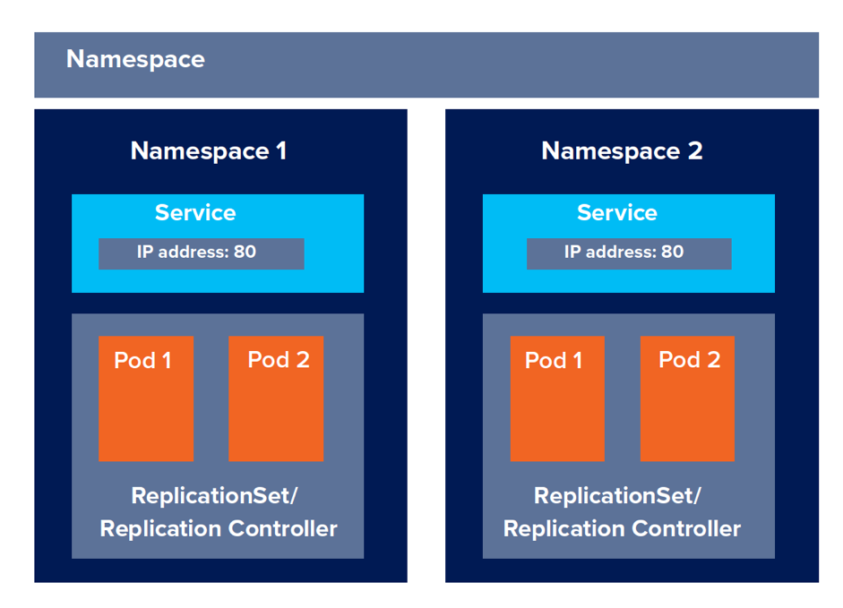
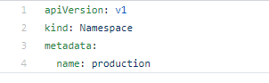
Gestion du réseau (7/7): Namespace
Isolation / limitation d’environnement
Sécurité
Droit d’accès

Slide 30
TP-3: Créez un service de type nodeport
Ecrivez un manifest namespace.yml qui crée un namespace nommé production et lancez la création de ce namespace à partir du manifest
Toutes vos prochaines ressources doivent être créées dans le namespace production
Ecrivez un manifest pod-red.yml pour déployer un pod avec l’image mmumshad/simple-webapp-color en précisant que la color souhaitée est la rouge (red), le pod doit posseder le label « app: web »
Ecrivez un manifest pod-blue.yml pour déployer un pod avec l’image mmumshad/simple-webapp-color en précisant que la color souhaitée est la bleue (blue) le pod doit posseder le label « app: web »
Lancez la création des deux pods
Ecrivez un manifest service-nodeport-web.yml qui permettra exposer les pods via un service de type node port, le nodeport devra être le 30008 et les target les ports 8080 de nos pods dont le label est « app: web »
Lancez la création du service et vérifiez qu’il trouve les deux pods (champ endpoint en utilisant la commande kubectl describe)
Vérifiez que l’application est bien disponible en ouvrant le port 30008 de votre nœud
Créez un repertoire tp-3 dans Kubernetes-training (après l’avoir recupéré sur votre github) et copiez vos manifests à l’interieur
Enfin, poussez ce dossier sur github afin de conservez tous vos fichiers

Slide 31
Plan
Présentation du formateur
Introduction au DevOps et à l’orchestration
Composants et Installation de Kubernetes
Déployez vos premières applications
Gestion du réseau
Gestion du stockage
Introduction à helm
Introduction au DevSecOps
Mini-projet

Slide 32
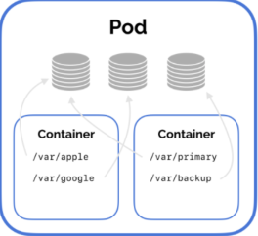
Gestion du stockage (1/5): Problématique
Si le conteneur est supprimé
Si on souhaite partager des données entre conteneur

Slide 33
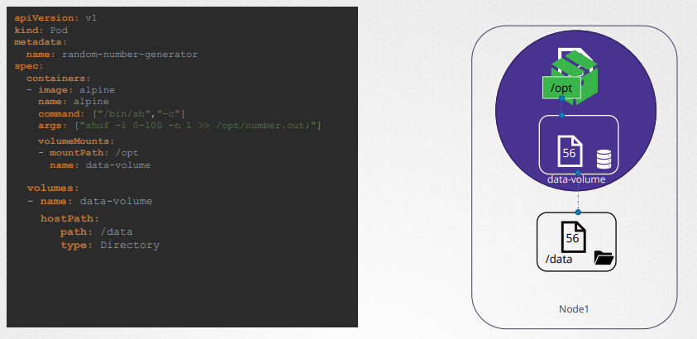
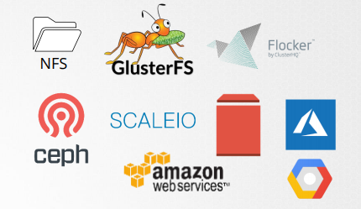
Gestion du stockage (2/5): Volumes

Slide 34
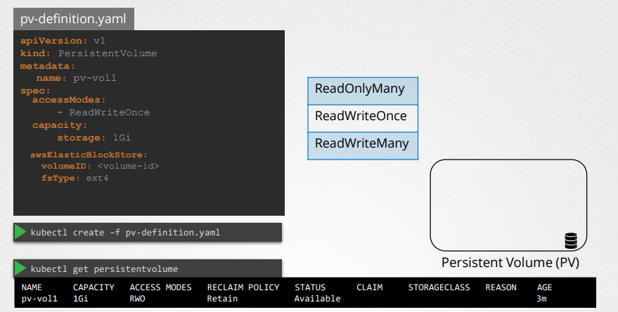
Gestion du stockage (3/5): Persistent Volume
Notes:
ReadWriteOnce – the volume can be mounted as read-write by a single node
ReadOnlyMany – the volume can be mounted read-only by many nodes
ReadWriteMany – the volume can be mounted as read-write by many nodes

Slide 35
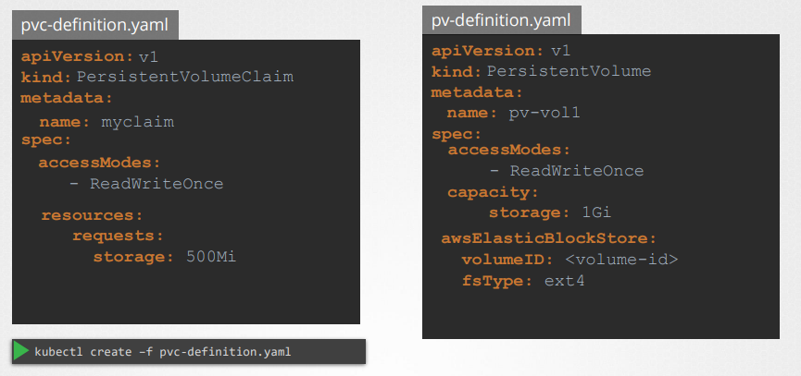
Gestion du stockage (4/5): Persistent Volume Claim

Slide 36
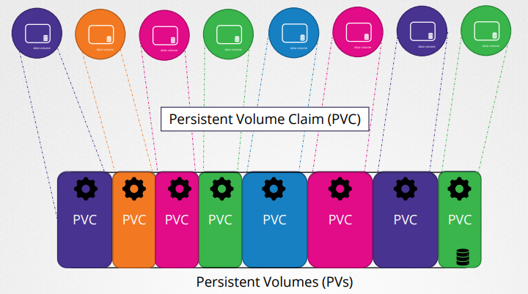
Gestion du stockage (5/5): PV et PVC

Slide 37
TP-4: Stockage persistent
Ecrivez un manifest mysql-volume.yml déployant un pod (nommé mysql-volume) mysql, avec les paramètre d’environnement suivants : nom bdd: eazytraining, login: eazy, mot de passe: eazy, mot de passe compte root: password
Faites en sorte que le dossier contenant la base de données soit persistant en le montant sur votre nœud dans /data-volume en utilisant le principe de volumes
Lancez la création de votre pod, vérifiez que votre pod a bien démarré et que ce dernier consomme effectivement le dossier local /data-volume
Ecrivez pv.yml (volume persistent de taille 1 Go utilisant le dossier local /data-pv pour stocker les donneés) et pvc.yml (volume persistent claim de taille 100 Mo utilisant le PV créé précedement pour stocker les données)
Lancez la creation de vos pv et pvc et verifies qu’ils sont bien crées et prêt à être consommés
Ecrivez un manifest mysql-pv.yml déployant mysql (nommé mysql-pv) comme précédemment à la seule différence qu’il utilisera comme volume de stockage le PVC créé précédemment
Vérifiez que votre pod consomme bien le stockage
Créez un repertoire tp-4 dans Kubernetes-training (après l’avoir recupéré sur votre github) et copiez vos manifests à l’interieur
Enfin, poussez ce dossier sur github afin de conservez tous vos fichiers

Slide 38
Plan
Présentation du formateur
Introduction au DevOps et à l’orchestration
Composants et Installation de Kubernetes
Déployez vos premières applications
Gestion du réseau
Gestion du stockage
Introduction à helm
Introduction au DevSecOps
Mini-projet

Slide 39
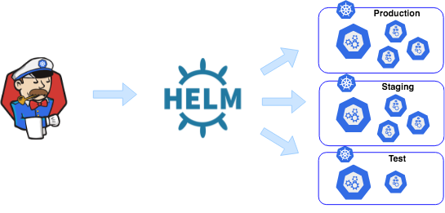
Introduction à helm (1/3): Objectifs
Package du déploiement de votre application
Réutilisation de manifest
Versionning de toute l’application (service, volume, deployment …)
Comparable à des rôles ansible
Bon début pour déployer facilement

Slide 40
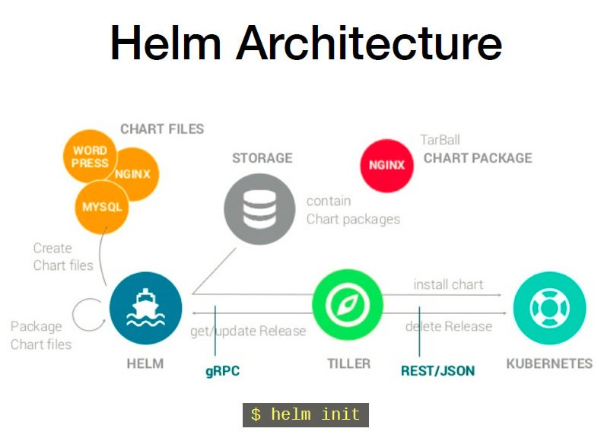
Introduction à helm (2/3): Workflow

Slide 41
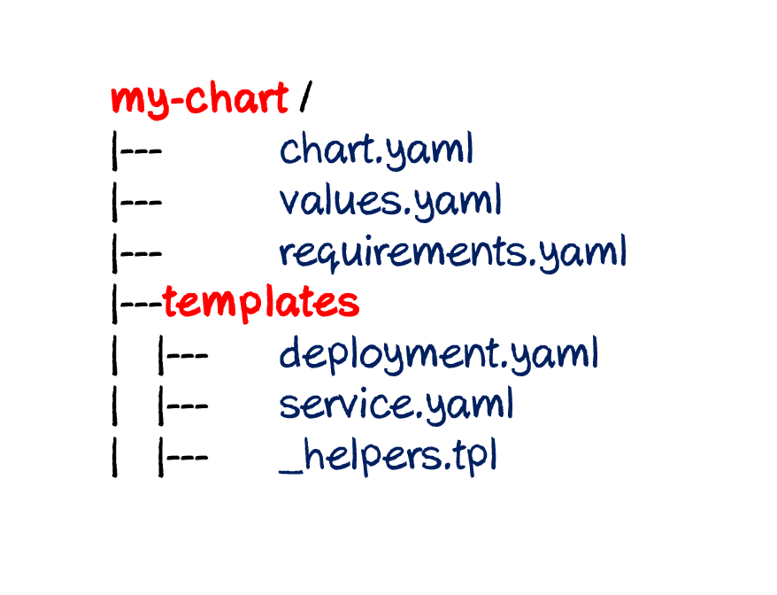
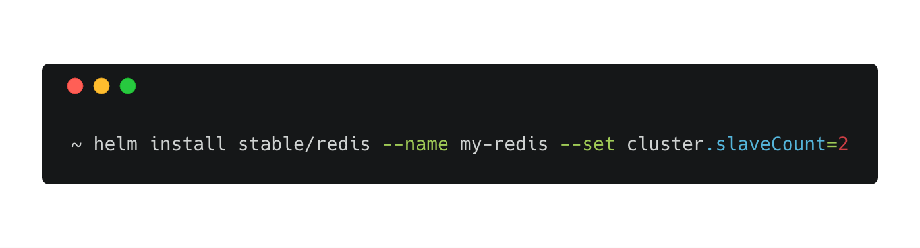
Introduction à helm (3/3): Chart
Override template
Golang template
Versionning de vos releases (deploiement applicatif)
Stable/incubator

Slide 42
TP-5: Déployez Wordpress
Installez helm en utilisant la documentation suivante: https://github.com/diranetafen/supinfo-kubernetes/tree/minikube/tp07#-install-helm-
Utilisez le chart wordpress (https://github.com/helm/charts/tree/master/stable/wordpress) pour déployer cette application
Nous vous conseillons d’utilisez le service de type nodeport en http, vous avez le choix du nodeport
Nous vous conseillons aussi de surchargez les variables nécessaires en utilisant un fichier nommé values.yml où vous surchargerez les variables permettant de déployer l’application comme demandé
Le mot de passe de l’utilisateur wordpress devra être « admin » et son mot de passe « password »
Créez un repertoire tp-5 dans Kubernetes-training (après l’avoir recupéré sur votre github) et copiez vos manifests à l’interieur
Enfin, poussez ce dossier sur github afin de conservez tous vos fichiers

Slide 43
Plan
Présentation du formateur
Introduction au DevOps et à l’orchestration
Composants et Installation de Kubernetes
Déployez vos premières applications
Gestion du réseau
Gestion du stockage
Introduction à helm
Introduction au DevSecOps
RBAC
Mini-projet

Slide 44
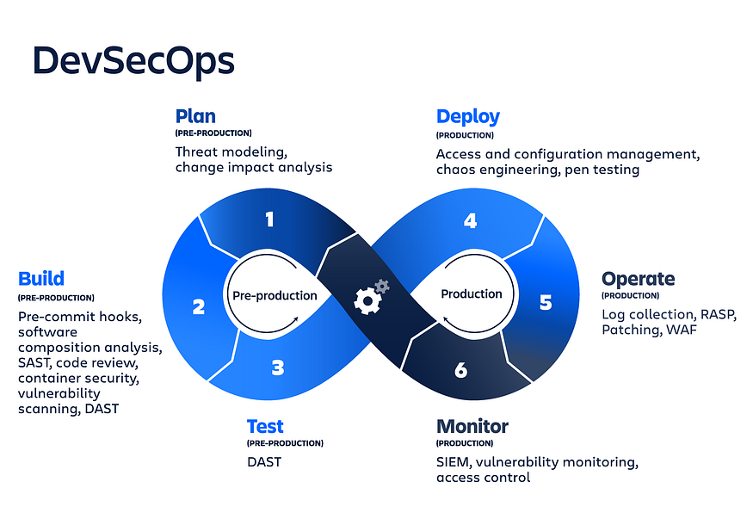
Introduction au DevSecOps (1/3) : Principe (1/3)

Slide 45
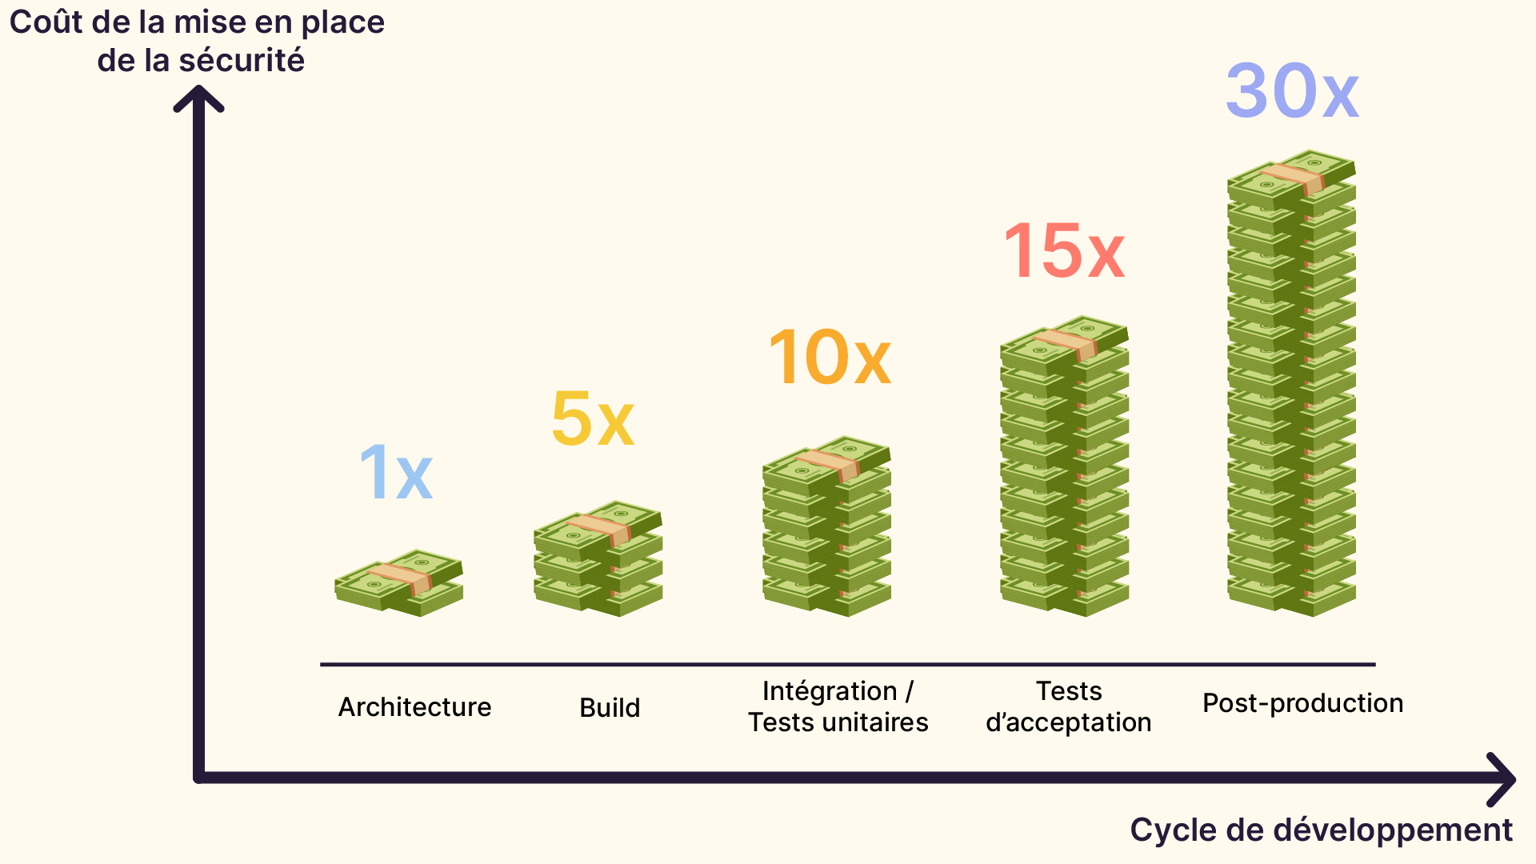
Introduction au DevSecOps (2/2): Types de tests(2/2)

Slide 46
Introduction au DevSecOps(3/3): Types de tests (3/3)
SAST(Static Application Security Testing)
DAST(Dynamic Application Security Testing)
IAST(Interactive Application Security Testing)
SCA (Software Composition Analysis)

Slide 47
Plan
Présentation du formateur
Introduction au DevOps et à l’orchestration
Composants et Installation de Kubernetes
Déployez vos premières applications
Gestion du réseau
Gestion du stockage
Introduction à helm
Introduction au DevSecOps
RBAC
Mini-projet

Slide 48
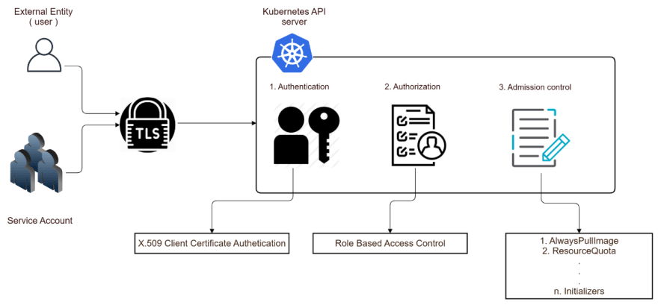
RBAC (1/7): RBAC Workflow

Slide 49
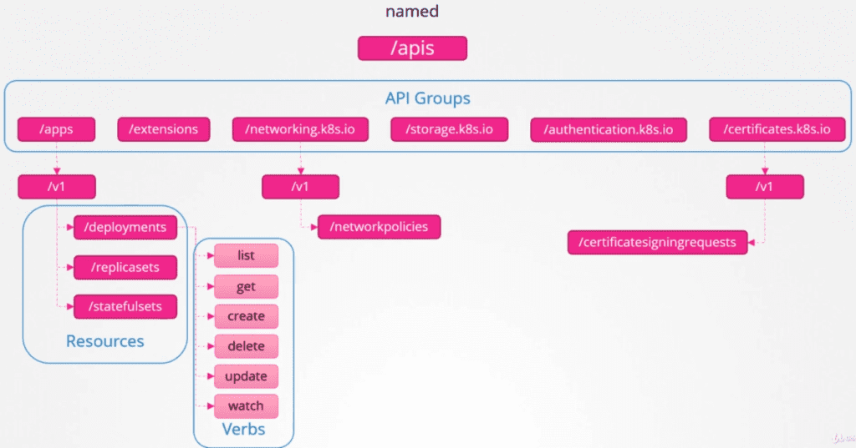
RBAC (2/7): API Group

Slide 50
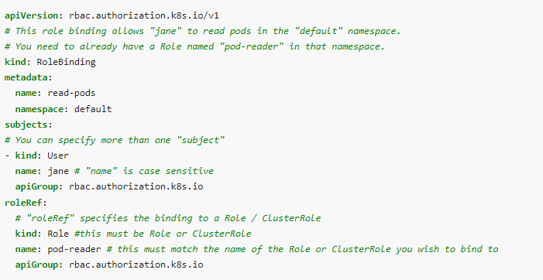
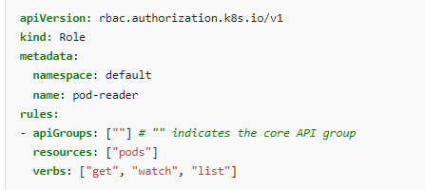
RBAC (3/7): Role et Role-Binding

Slide 51
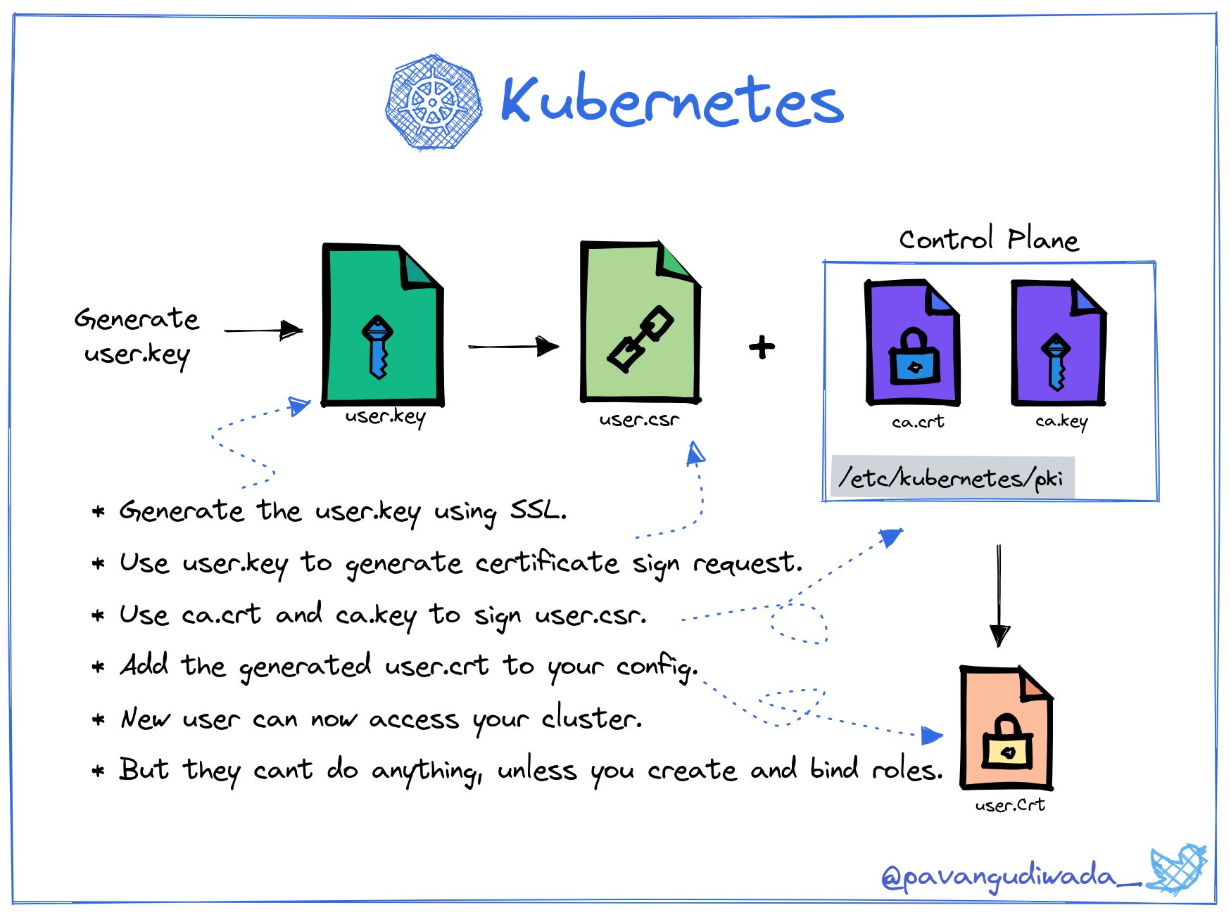
RBAC (4/7): User

Slide 52
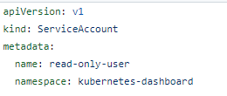
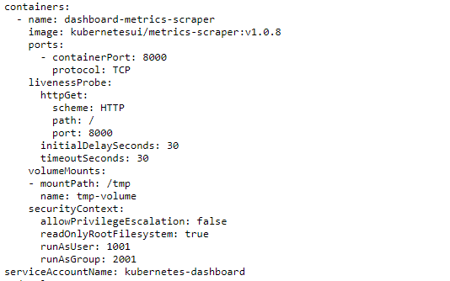
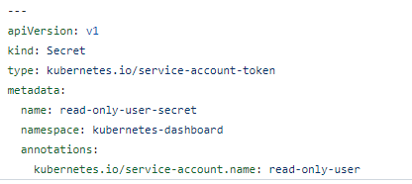
RBAC (5/7): Service account

Slide 53
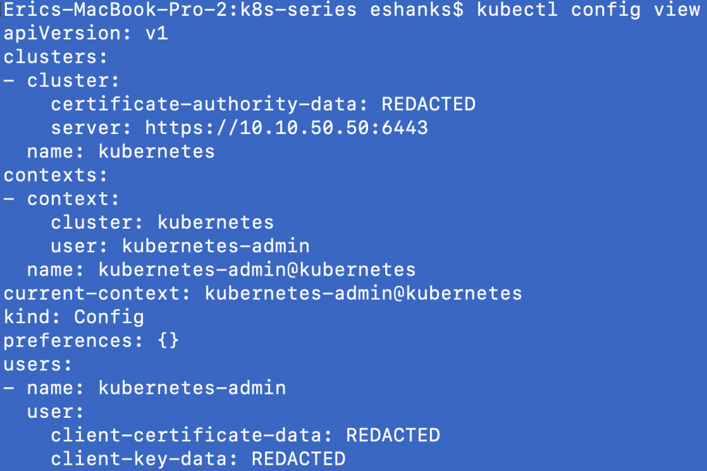
RBAC (6/7): kubeconfig

Slide 54
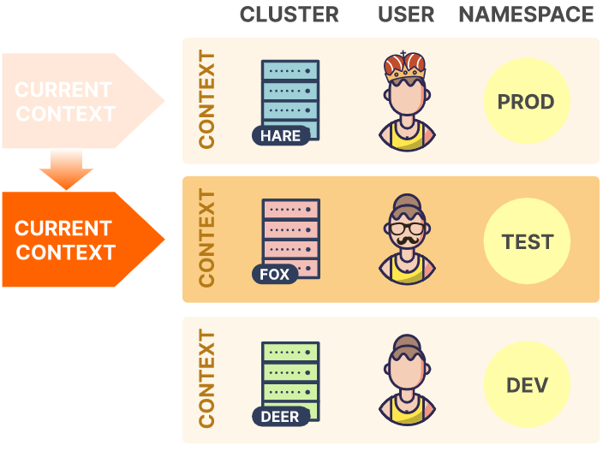
RBAC (7/7): context

Slide 55
TP-6: Création de L’utilisateur Sun
Générez une clé privée avec openssl
Générez le csr pour la demande de certificate
Signez le certificate de Sun (admin)
Créez le fichier kubeconfig pour le nouvel utilisateur
Donnez à Sun du group developer les droits read-only sur le namespace default
Regardez cette autre approche : https://lisowski0925.medium.com/using-kubernetes-csrs-and-rbac-for-cluster-user-authentication-and-authorization-9df5498655cd

Slide 56

TP-7 : Kubernetes-dashboard serviceaccount
Déployez Kubernetes-dashboard (officiel)
Créez deux serviceaccounts (dashboard-admin et dashboard-read-only) avec clusterrole et clusterrole-binding qui conviennent
Créez les tokens de ces deux serviceaccount
Vérifiez que les tokens sont fonctionnels en explorant le dashboard

Slide 57
Plan
Présentation du formateur
Introduction au DevOps et à l’orchestration
Composants et Installation de Kubernetes
Déployez vos premières applications
Gestion du réseau
Gestion du stockage
Introduction à helm
Introduction au DevSecOps
RBAC
Mini-projet

Slide 58
Mini-projet: Déployez Wordpress à l’aide de manifests (et non par helm ☺ )
Déployez wordpress en suivant les étapes suivantes
Créez un deployment mysql avec un seul replicat
Créez un service de type clusterIP pour exposer vos pods mysql
Créez un deployment wordpress avec les bonnes variables d’environnement pour se connecter à la base de données mysql
Votre deployment devra stocker les données de wordpress sur un volume monté dans le /data de votre nœud
Créez un service de type nodeport pour exposer le frontend wordpress
Nous vous conseillons d’utiliser les manifests pour réaliser cet exercice
Grâce à ce travail vous comprendrez mieux comment les fichiers contenus dans le chart wordpress

Slide 59

Merci pour votre attention ! À la prochaine

